Slide 1
Εισαγωγή στην Έννοια του Αλγορίθμου
2^{ο} Πρότυπο Πειραματικό Γυμνάσιο Θεσσαλονίκης
Ομάδα Ανάπτυξης
Νίκος Μιχαηλίδης, Πληροφορικός ΠΕ19
Θεσσαλονίκη / 24 Φεβρουαρίου 2015

Slide 2
ΣΥΝΤΟΜΗ ΠΕΡΙΓΡΑΦΗ
Δώστε μία σύντομη περιγραφή της καλής πρακτικής.
Η έννοια του προβλήματος
Τι είναι Πρόβλημα;
Διαδικασία επίλυσης προβλήματος
Πρόβλημα και Υπολογιστής
Τι είναι Αλγόριθμος και ποιες οι ιδιότητες του
Εισαγωγή στους Αλγόριθμους
Τα χαρακτηριστικά ενός αλγορίθμου
Παραδείγματα αλγορίθμων
Τρόποι διατύπωσης αναπαράστασης αλγορίθμων

Slide 3
ΣΧΕΔΙΑΣΜΟΣ ΤΗΣ ΚΑΛΗΣ ΠΡΑΚΤΙΚΗΣ

Slide 4
ΣΧΕΔΙΑΣΜΟΣ & ΔΙΔΑΚΤΙΚΟΙ ΣΤΟΧΟΙ
Σχεδιασμός
Οι μαθητές εξοικειώνονται με την έννοια του προβλήματος διερευνώντας εφαρμογές που προσομοιώνουν καθημερινά προβλήματα και στον τρόπο ανάλυσης και επίλυσης τους.
Χρήση εφαρμογών για την επεξήγηση των ιδιοτήτων των αλγορίθμων.
Οι μαθητές εξοικειώνονται με τη διαδικασία σχεδίασης ενός αλγορίθμου αξιοποιώντας την εφαρμογή, η οποία προσομοιώνει το γνωστό «Πρόβλημα του Βαρκάρη». Ο εκπαιδευτικός υποστηρίζει και καθοδηγεί τους μαθητές δημιουργώντας καταστάσεις διερευνητικής μάθησης και αναδεικνύοντας το ρόλο και τη διαδοχικότητα των εντολών, με στόχο τη σωστή εκτέλεση του παιγνιδιού.
Διδακτικοί στόχοι
Μετά το τέλος της πρακτικής οι μαθητές πρέπει να είναι σε θέση να:
Να περιγράφουν τι είναι πρόβλημα και να εξηγούν τι είναι αλγόριθμος.
Να περιγράφουν τη λύση ενός απλού προβλήματος από την καθημερινή ζωή με αλγοριθμικό τρόπο.
Να αναλύουν τις βασικές ιδιότητες ενός αλγορίθμου

Slide 5
ΕΦΑΡΜΟΓΗ ΤΗΣ ΚΑΛΗΣ ΠΡΑΚΤΙΚΗΣ

Slide 6
ΣΤΟΙΧΕΙΑ ΕΦΑΡΜΟΓΗΣ ΤΗΣ ΚΑΛΗΣ ΠΡΑΚΤΙΚΗΣ
Περιβάλλον – Πλαίσιο
Η πρακτική εφαρμόστηκε στο πλαίσιο διδασκαλίας της έννοιας του προβλήματος και αλγορίθμου που διδάσκονται στην Γ΄ Γυμνασίου.
Πραγματοποιήθηκε σε Σχολικό Εργαστήριο Πληροφορικής με εγκατεστημένη το UBUNTU 12.04 - LTS/ LTSP, πρόσβαση στο Διαδίκτυο και με χρήση βιντεοπροβολέα.
Τάξη
Γ΄ Γυμνασίου
Διάρκεια
Δυο (2) Διδακτικές Ώρες
Ρόλος Διδάσκοντα
διδακτικός, ενθαρρυντικός, υποστηρικτικός, συμβουλευτικός, διευκολυντικός, διαμεσολαβητικός, εποπτικός.

Slide 7
ΑΝΑΛΥΤΙΚΗ ΠΕΡΙΓΡΑΦΗ ΤΗΣ ΚΑΛΗΣ ΠΡΑΚΤΙΚΗΣ
Η 1^{η} Διδακτική Ώρα μπορεί να ξεκινήσει με σύντομη παρουσίαση του μαθήματος. Στη συνέχεια, με κατάλληλες ερωτήσεις, οι μαθητές αναφέρουν διάφορα παραδείγματα προβλημάτων από τα βιώματα και τις πρότερες γνώσεις τους. Ακολουθεί συζήτηση για να αναδειχθούν οι βασικές έννοιες του προβλήματος και της διαδικασίας επίλυσης του.
Οι μαθητές διερευνούν τις έννοιες πρόβλημα, «ανάλυση προβλήματος» και «χώρος προβλήματος» , μέσα από την ενεργό συμμετοχή τους, υλοποιώντας την δραστηριότητα από το Φωτόδεντρο με τίτλο «Πρόβλημα: Οργάνωσης Εκπαιδευτικής Εκδρομής». Αναπτύσσεται συζήτηση για τη σημασία της ανάλυσης ενός προβλήματος και για την κατανόηση του χώρου του προβλήματος.
Στη συνέχεια, δίνονται για επίλυση ατομικά σε κάθε μαθητή, 3 online quiz αυτό-αξιολόγησης προς επίλυση, που έχουν ως στόχο να διαπιστωθεί η κατανόηση των εννοιών του προβλήματος.

Slide 8
ΑΝΑΛΥΤΙΚΗ ΠΕΡΙΓΡΑΦΗ ΤΗΣ ΚΑΛΗΣ ΠΡΑΚΤΙΚΗΣ
Η 2^{η} Διδακτική Ώρα ξεκινάει, δίνοντας στους μαθητές ένα απλό πρόβλημα από την καθημερινή ζωή τους, όπως είναι π.χ. η εφαρμογή του Φωτόδεντρου με τίτλο: «Πρόβλημα: Ανάλυση ποσού σε χαρτονομίσματα του Ευρώ». Ζητείται από τους μαθητές να περιγράψουν με απλά και σαφή βήματα τη λύση του προβλήματος, ενώ με την τεχνική του καταιγισμού ιδεών ο εκπαιδευτικός μπορεί να καταγράφει τις σκέψεις των μαθητών για να ακολουθήσει συζήτηση. Ταυτόχρονα, μέσα από την εφαρμογή οι μαθητές θα γνωρίσουν τους διαφορετικούς τρόπους αναπαράστασης ενός αλγορίθμου.
Στη συνέχεια θα παρουσιαστούν οι ιδιότητες τοων αλγορίθμων με βάση την διαδραστική εφαρμογή του Φωτόδεντρου με τίτλο: «Αλγόριθμος δημιουργίας λουλουδιού». Οι μαθητές διερευνούν τον αλγόριθμο και εκτελούν το πρόγραμμα είτε κανονικά είτε κατά βήμα παρακολουθώντας το τελικό αποτέλεσμα. Ο εκπαιδευτικός λειτουργεί υποστηρικτικά αναδεικνύοντας το ρόλο και τη διαδοχικότητα των εντολών σε σχέση με τα κριτήρια που πρέπει να πληροί ένας αλγόριθμος. Επίσης μπορεί να μετατρέψει την επανάληψη σε ατέρμονη για να τους επιστήσει την προσοχή στο κριτήριο της περατότητας.

Slide 9
ΑΝΑΛΥΤΙΚΗ ΠΕΡΙΓΡΑΦΗ ΤΗΣ ΚΑΛΗΣ ΠΡΑΚΤΙΚΗΣ
Στη συνέχεια, οι μαθητές διερευνούν την εφαρμογή του Φωτόδεντρου με τίτλο: «Βελτιστοποίηση αλγορίθμου εύρεσης του μεγαλύτερου από τυχαίους αριθμούς», συγκρίνοντας τους διαφορετικούς αλγόριθμους και εξοικειώνονται με την έννοια της βελτιστοποίησης. Ο εκπαιδευτικός υποστηρίζει και καθοδηγεί τους μαθητές δημιουργώντας καταστάσεις διερευνητικής μάθησης.
Έπειτά, οι μαθητές καλούνται να λύσουν με διαδραστικό τρόπο το «Το πρόβλημα του Βαρκάρη», μετακινώντας διαδοχικά το σανό, το πρόβατο και τον λύκο. Χρησιμοποιώντας ένα προκαθορισμένο σύνολο εικονο-εντολών διερευνούν και αναπτύσσουν τον αλγόριθμο επίλυσης, ακολουθώντας τη διαδικασία "δοκιμή και διόρθωση". Ο εκπαιδευτικός υποστηρίζει και καθοδηγεί τους μαθητές δημιουργώντας καταστάσεις διερευνητικής μάθησης. Επίσης, αν υπάρχει χρόνος μπορεί να παρουσιαστεί και στους μαθητές, μια άλλη εφαρμογή του Φωτόδεντρου με τίτλο: «Οι Πύργοι του Ανόι» που εξηγεί το γνωστό πρόβλημα.
Τέλος, δίνονται για επίλυση ατομικά σε κάθε μαθητή, 4 μικρά online quiz αυτό-αξιολόγησης προς επίλυση, που έχουν ως στόχο να διαπιστωθεί η κατανόηση των εννοιών του αλγορίθμου και των ιδιοτήτων του.

Slide 10
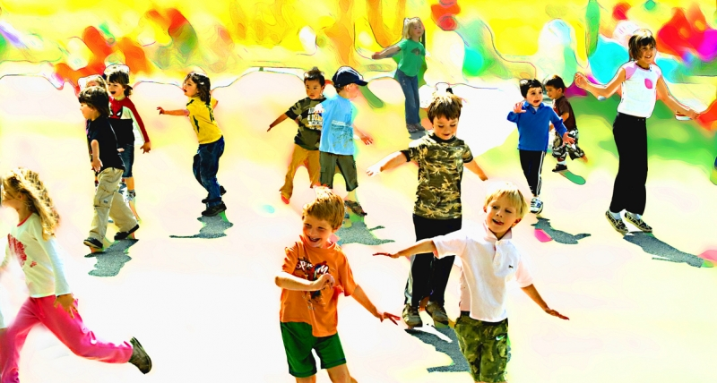
Σε περίπτωση που επιθυμείτε να συμπεριλάβετε μία εικόνα μπορείτε να χρησιμοποιήσετε αυτήν τη μορφοποίηση.

Slide 11
ΑΞΙΟΠΟΙΗΣΗ ΨΗΦΙΑΚΟΥ ΠΕΡΙΕΧΟΜΕΝΟΥ

Slide 12
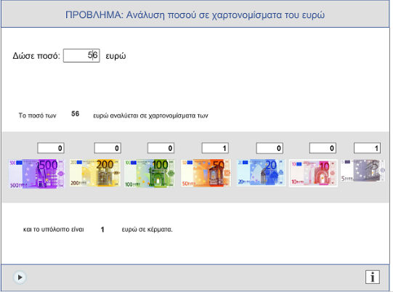
ΑΞΙΟΠΟΙΗΣΗ ΨΗΦΙΑΚΟΥ ΠΕΡΙΕΧΟΜΕΝΟΥ
Πρόβλημα: Οργάνωση Εκπαιδευτικής Εκδρομής
http://photodentro.edu.gr/lor/r/8521/1011
Παρουσίαση
Προέλευση: Φωτόδεντρο / Μαθησιακά Αντικείμενα
Πρόβλημα: Ανάλυση ποσού σε χαρτονομίσματα του Ευρώ
http://photodentro.edu.gr/lor/r/8521/1239
Παρουσίαση/Διερεύνηση
Προέλευση: Φωτόδεντρο / Μαθησιακά Αντικείμενα

Slide 13
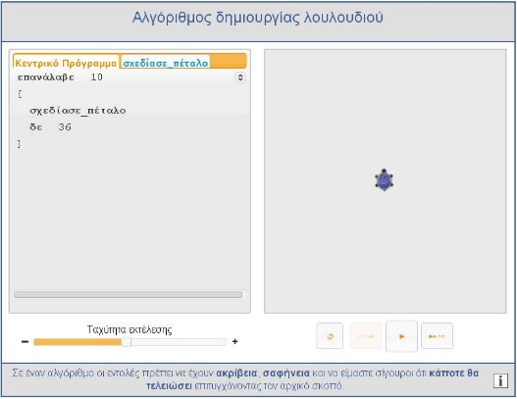
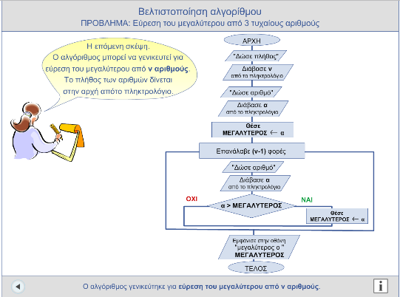
ΑΞΙΟΠΟΙΗΣΗ ΨΗΦΙΑΚΟΥ ΠΕΡΙΕΧΟΜΕΝΟΥ
Αλγόριθμος Δημιουργίας Λουλουδιού
http://photodentro.edu.gr/lor/r/8521/723
Διερεύνηση
Προέλευση: Φωτόδεντρο / Μαθησιακά Αντικείμενα
Βελτιστοποίηση αλγορίθμου εύρεσης του μεγαλύτερου από τυχαίους αριθμούς
http://photodentro.edu.gr/lor/r/8521/1016
Διερεύνηση/Παρουσίαση
Προέλευση: Φωτόδεντρο / Μαθησιακά Αντικείμενα

Slide 14
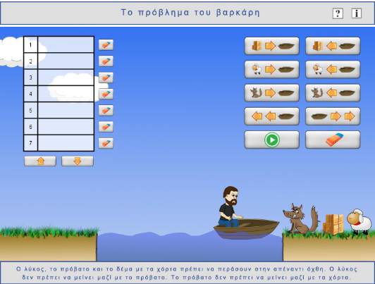
ΑΞΙΟΠΟΙΗΣΗ ΨΗΦΙΑΚΟΥ ΠΕΡΙΕΧΟΜΕΝΟΥ
Το Πρόβλημα του Βαρκάρη
http://photodentro.edu.gr/lor/r/8521/760
Προσομοίωση/Διερεύνηση
Προέλευση: Φωτόδεντρο / Μαθησιακά Αντικείμενα
Οι Πύργοι του Ανόι
http://photodentro.edu.gr/lor/r/8521/1010
Προσομείωση
Προέλευση: Φωτόδεντρο / Μαθησιακά Αντικείμενα

Slide 15
ΣΤΟΙΧΕΙΑ ΤΕΚΜΗΡΙΩΣΗΣ ΚΑΙ ΕΠΕΚΤΑΣΗΣ

Slide 16
ΑΠΟΤΕΛΕΣΜΑΤΑ- ΑΝΤΙΚΤΥΠΟΣ
Η πρακτική εφαρμόστηκε με επιτυχία στους μαθητές και μαθήτριες του τμήματος Γ1 του 2ου Πρότυπου Πειραματικού Γυμνασίου Θεσσαλονίκης.
Σε γενικές γραμμές προκάλεσε το ενδιαφέρον των μαθητών. Αυτό ήταν φανερό από τον τρόπο που λειτουργούσαν μέσα στο εργαστήριο Πληροφορικής. Οι μαθητές με την αξιοποίηση των διαδραστικών εφαρμογών του Φωτόδεντρου και τη δική στους συνεχόμενη εμπλοκή είχαν ζωηρό ενδιαφέρον για αυτό που έκαναν.
Αξίζει να σημειωθεί ότι οι μαθητές συμμετείχαν με ιδιαίτερα ενεργητικό τρόπο στη διαδικασία. Είχαν προτάσεις και ιδέες στο πλαίσιο παρουσίασης του Ψηφιακού Εκπαιδευτικού Περιεχομένου του Φωτόδεντρου που τους παρουσιάστηκε, συζητούσαν τις απορίες τους, κάποιες φορές υπήρχαν «συγκρούσεις» και διαμαρτυρίες ανάμεσά τους για το ποιο είναι το σωστό τελικά αλλά όλα αυτά εμπεριέχονται στη διαδικασία της μάθησης τελικά. Ιδιαίτερες τεχνικές δυσκολίες δεν παρουσιάστηκαν.
Εν κατακλείδι, σίγουρα, ο σχεδιασμός της πρακτικής και η επιλογή των Ανοικτών Ψηφιακών Πόρων του Φωτόδεντρου, συνέβαλλε στην καλύτερη προετοιμασία της διδασκαλίας μου και την οργάνωση των δραστηριοτήτων του εργαστηρίου Πληροφορικής, προκειμένου να διασφαλιστεί η ενεργός συμμετοχή των μαθητών στην κατάκτηση των εννοιών του μαθήματος.
Η αξιολόγηση των μαθητών πραγματοποιήθηκε κατά τη διάρκεια εφαρμογής της πρακτικής με τη βοήθεια ερωτήσεων, ώστε να διαπιστωθεί η κατανόηση των εννοιών από τους μαθητές. Επίσης, στο τέλος κάθε διδακτικής ώρας οι μαθητές εργαζόμενοι ατομικά, επίλυσαν μια σειρά από σύντομα online διαδραστικά quiz, για την καλύτερη εμπέδωση και κατανόηση των εννοιών που παρουσιάστηκαν.

Slide 17
ΣΧΕΣΗ ΜΕ ΑΛΛΕΣ ΚΑΛΕΣ ΠΡΑΚΤΙΚΕΣ / ΑΞΙΟΠΟΙΗΣΗ, ΓΕΝΙΚΕΥΣΗ, ΕΠΕΚΤΑΣΙΜΟΤΗΤΑ
Σχέση με άλλες καλές πρακτικές
Χρήση Ανοικτών Ψηφιακών Εκπαιδευτικών Πόρων που βρίσκονται αποθηκευμένα στο Φωτόδεντρο και διατίθενται δωρεάν από άλλους εκπαιδευτικούς.
Οι Ανοικτοί Ψηφιακοί Πόροι που προτείνονται έχουν εφαρμοστεί σε πραγματικές εκπαιδευτικές συνθήκες και προσεγγίζουν τόσο παιδαγωγική καινοτομία όσο και δημιουργικότητα ως προς το περιεχόμενο και την προσέγγιση για τη διδασκαλία των εννοιών του προβλήματος και του αλγορίθμου.
Αξιοποίηση, Γενίκευση, Επεκτασιμότητα
Μετά την ολοκλήρωση της παρούσης πρακτικής, οι μαθητές θα είναι σε θέση να περάσουν στην έννοια του προγράμματος, και προγραμματισμού.
Ο εκπαιδευτικός μπορεί να προετοιμάσει σχετικές επεκτάσεις της πρακτικής, αξιοποιώντας εναλλακτικούς ανοικτούς Ψηφιακούς Πόρους που βρίσκονται αναρτημένες στο Ψηφιακό Εμπλουτισμένο Σχολικό Βιβλίο ή/και στο Φωτόδεντρο .

Slide 18
ΠΡΟΣΘΕΤΟ ΥΛΙΚΟ ΠΟΥ ΑΞΙΟΠΟΙΗΘΗΚΕ
Πρόσθετο υλικό που αξιοποιήθηκε
3 Online quiz αυτό-αξιολόγησης μαθητών (σε HotPotatoes)
Η Έννοια του Προβλήματος I (Η Πληροφορική στο Γυμνάσιο Ευόσμου), http://2gym-evosm.thess.sch.gr/drupal/lessons/plhroforikh/hotc1/g1-1.htm
Η Έννοια του Προβλήματος II (Η Πληροφορική στο Γυμνάσιο Ευόσμου), http://2gym-evosm.thess.sch.gr/drupal/lessons/plhroforikh/hotc1/g1-2.htm
Η Έννοια του Προβλήματος III (Η Πληροφορική στο Γυμνάσιο Ευόσμου), http://2gym-evosm.thess.sch.gr/drupal/lessons/plhroforikh/hotc1/g1-3.htm

Slide 19
ΠΡΟΣΘΕΤΟ ΥΛΙΚΟ ΠΟΥ ΑΞΙΟΠΟΙΗΘΗΚΕ
Πρόσθετο υλικό που αξιοποιήθηκε
4 Online quiz αυτό-αξιολόγησης μαθητών (σε HotPotatoes)
Τι είναι ο Αλγόριθμος (Η Πληροφορική στο Γυμνάσιο Ευόσμου), http://2gym-evosm.thess.sch.gr/drupal/lessons/plhroforikh/hotc1/g1-4.htm
Ιδιότητες του Αλγορίθμου Ι (Η Πληροφορική στο Γυμνάσιο Ευόσμου), http://2gym-evosm.thess.sch.gr/drupal/lessons/plhroforikh/hotc1/g1-5.htm
Ιδιότητες του Αλγορίθμου ΙΙ (Η Πληροφορική στο Γυμνάσιο Ευόσμου), http://2gym-evosm.thess.sch.gr/drupal/lessons/plhroforikh/hotc1/g1-6.htm
Ιδιότητες του Αλγορίθμου ΙΙΙ (Η Πληροφορική στο Γυμνάσιο Ευόσμου), http://2gym-evosm.thess.sch.gr/drupal/lessons/plhroforikh/hotc1/g1-7.htm

